Slide 1
X86 system
X86 hypervisor

Slide 2
BCM-1 – herstellen van situatie
Met de volgende deliverables is dit gerealiseerd:
Stappenplan voor (her)installatie van het gehele platform (technischdomein plan)
Stappenplan voor (her)installatie van elk deelsysteem (bijvoorbeeld een infra server)
Configuratiedata borging
Calamiteiten kernteam + telefoonnummers

Slide 3
BCM2 – Continuiteit borgen bij uitval van één gebouw (P of Q)
Voldoen aan een van de twee SLA’s
voor business-as-usual
Calamiteit: Maximaal 24 uur (voor herstel gehele keten van door de BD aangemerkte prio1 systemen)

Slide 4
Continuiteit borgen bij uitval van één gebouw (P of Q) - knelpunten
Hypervisors niet symmetrisch verdeeld over P en Q
Vmotion vlan niet beschikbaar in P en Q (layer2)
Shared LUN (disk) niet beschikbaar in P en Q
Backend systemen staan alleen in Q
Applicatieservers staan alleen in P
Data niet beschikbaar in P en Q gebouwen
Handelingen niet beschreven bij uitwijk naar ander gebouw.

Slide 5
Continuiteit borgen bij uitval van één gebouw (P of Q) - oplossingen
Hypervisors symmetrisch verdeeld over P en Q
(+ voldoende capaciteit om één gebouw op te vangen)
Vmotion vlan beschikbaar in P en Q (layer2)
Shared LUN (disk) beschikbaar in P en Q (active/active)
vmware clusters uitgestrekt over P en Q
Vmotion van een VM mogelijk tussen P en Q

Slide 6
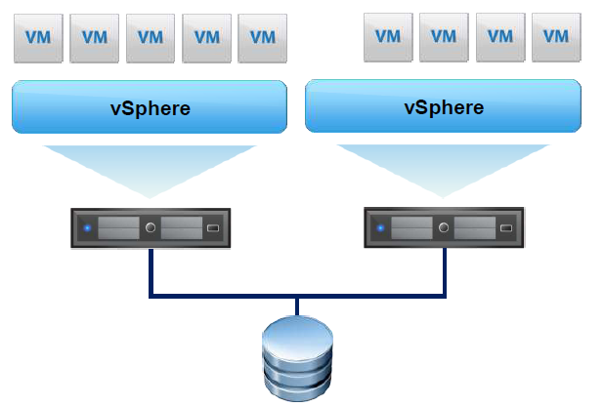
Hoge beschikbaarheid vMotion + HA binnen één gebouw
vmotion vlan

Slide 7
vMotion beperkt tot één gebouw
(huidige situatie)
vmotion vlan
vmotion vlan
P
Q

Slide 8
Ideaal:vMotion tussen twee gebouwen
P
Q

Slide 9
Benodigd netwerk: vlan over twee gebouwen
vmotion vlan
P
Q

Slide 10
Benodigd
Storage: virtueel shared LUN’s
vmotion vlan
Virtuele disk
P
Q
active
active

Slide 11
Ideaal:vMotion tussen twee gebouwen
vmotion vlan
Virtuele disk
P
Q
active
active

Slide 12
Tweede keus
vmotion vlan
P
Q
REPLICATIE
active
pasive

Slide 13
Tweede keus: handmatig herstel
vmotion vlan
P
Q
REPLICATIE
active
pasive

Slide 14
Tweede keus: automatisch herstel met SRM (site recovery manager)
VC
srm
VC
vmotion vlan
Unlock (activate read/write)
P
Q
REPLICATIE
active
pasive

Slide 15
Opdrachten
separaat:
AR_BO_17001 - Implementeer HA Backup AD
AR_BO_17002 - Implementeer HA LDAP service
AR_BO_24001 - Implementeer afsplitsing vCenter VLANs van productie VLAN
AR_BO_24010 - Verdeel bestaande Vmware omgeving over P & Q
AR_BO_26001 - Verdelen apparatuur over twee compartimenten
AR_BO_17003 - Lever businesscase hoge beschikbaarheid fileservice
AR_BO_24006 - Uitfaseren lokale caching servers
AR_BO_25001 - Implementeer redundante netwerkaansluitingen voor fysieke Windows servers
AR_BO_16002 - Implementeer netwerkinterface naar Management VLAN
AR_BO_24003 - Implementeer extra NIC VMs tbv beheer
AR_BO_16003 - Implementeer routering naar B&R server obv DNS
Samen met CS
AR_BO_16001 - Implementeer DHCP voor IP addressering Windows servers
AR_BO_24002 - Implementeer DHCP voor IP addressering servers en hypervisors
AR_BO_27001 - Implementeer DHCP voor servers en hypervisors
AR_BO_25002 - Realiseer hardware t.b.v. realisatie geintegreerd ontwerp X86
AR_BO_24004 - Implementeer VLAN truncking
AR_BO_24012 - Lever geintegreerd detail ontwerp X86 (DOX)
Samen met Storage
AR_BO_24007 - Lever businesscase VMware Site Recovery Manager
AR_BO_24009 - Lever stappenplan failover uitval datacenter
AR_BO_24005 - Implementeer Vmware clusters binnen DC LAN 2.0
AR_BO_24011 - Migreer bestaande Vmware omgeving naar DC LAN 2.0
(niet voor PCS?) AR_BO_26002 - Lever businesscase uitwijk centrale printfaciliteiten

